Slide 1
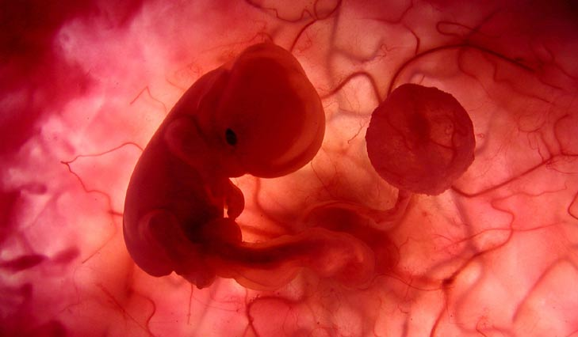
NO VENTRE MATERNO
UM FETO DE POUCAS SEMANAS ENCONTRA-SE
NO INTERIOR DO ÚTERO DE SUA MÃE.

Slide 2
UM EMBRIÃO DE POUCAS SEMANAS ENCONTRA-SE NO INTERIOR DO ÚTERO DE SUA MÃE.

Slide 3
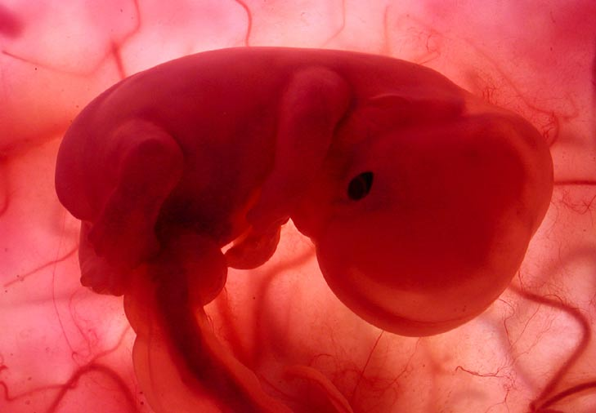
ESTÁ NO INÍCIO DO SEU DESENVOLVIMENTO.
AINDA FALTA UM LONGO CAMINHO A PERCORRER.

Slide 4
É APENAS UM PROJETO DE SER HUMANO E NESTE ESTÁGIO PODE SER CONFUNDIDO COM UM EMBRIÃO DE CÃO OU MACACO.

Slide 5
JUNTO A ELE ENCONTRA-SE O SACO VITELINO, QUE LHE PROPORCIONA OS NUTRIENTES DE QUE NECESSITA NAS PRIMEIRAS SEMANAS DE VIDA.

Slide 6
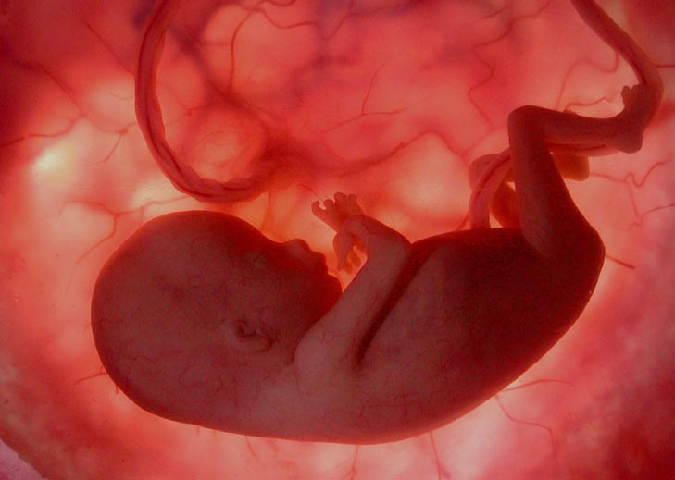
POR VOLTA DA 8ª SEMANA DE GESTAÇÃO O SACO VITELINO PERDE SUA FUNÇÃO.
É O CORDÃO UMBILICAL QUE PASSA A ALIMENTÁ-LO COM NUTRIENTES PROVENIENTES DO CORPO MATERNO.

Slide 7
ENQUANTO TUDO ACONTECE, ELE FLUTUA, TRANQÜILAMENTE, NO ÚTERO DE SUA MÃE.

Slide 8
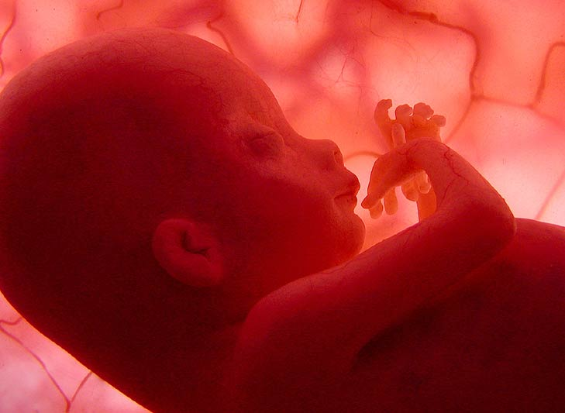
NA 16ª SEMANA DE GESTAÇÃO ELE JÁ TEM QUASE TODOS OS ÓRGÃOS DESENVOLVIDOS.
OS OLHOS AINDA ESTÃO FECHADOS, MAS AS MÃOS E OS PÉS COMEÇAM A MOVER-SE, EMBORA SUA MÃE QUASE NÃO PERCEBA.

Slide 9
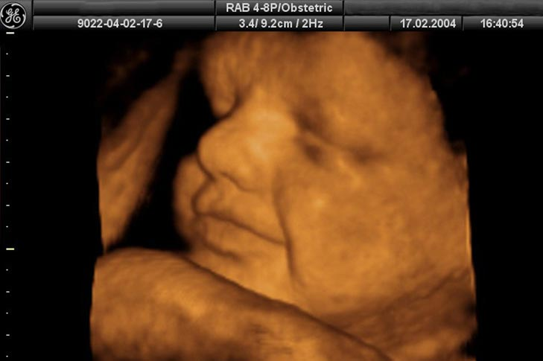
GRAÇAS À ECOGRAFIA 4D, O FUTURO BEBÊ MOSTRA A QUEM ESTÁ DE FORA, EM IMAGENS DE GRANDE NITIDEZ, ATÉ MESMO SUAS EXPRESSÕES FACIAIS.

Slide 10
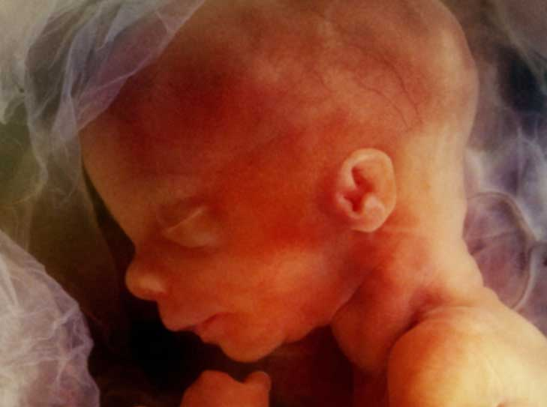
ELE COMPLETA 24 SEMANAS. DENTRE SEUS ÓRGÃOS, SOMENTE OS PULMÕES NÃO ESTÃO COMPLETAMENTE FORMADOS.
MESMO ASSIM, SE NASCESSE NESTE MOMENTO, TERIA GRANDES CHANCES DE SOBREVIVER.

Slide 11
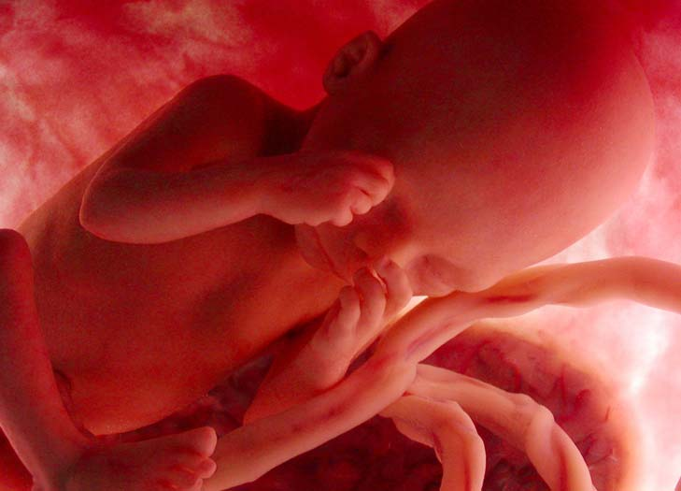
NESTA ETAPA JÁ MEXE OS BRAÇOS E AS PERNAS, PISCA OS OLHOS, CHUPA OS DEDOS E, INCLUSIVE, TEM SEUS PRIMEIROS ACESSOS DE SOLUÇO.

Slide 12
ESTÁ CADA VEZ MAIS CONSCIENTE DO ESPAÇO QUE O RODEIA.

Slide 13
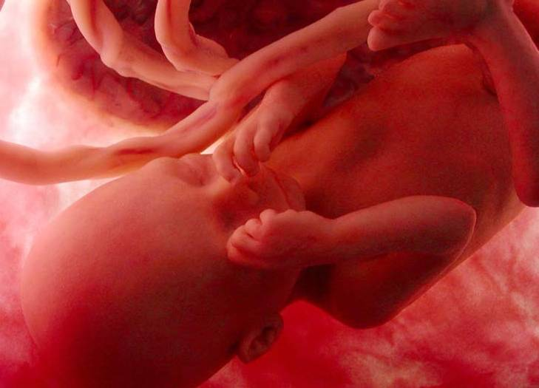
COMO TODOS OS FETOS, PASSA A MAIOR PARTE DO TEMPO DORMINDO, E QUANDO DORME NADA CONSEGUE DESPERTÁ-LO.
CHEGA ATÉ MESMO A SONHAR.

Slide 14
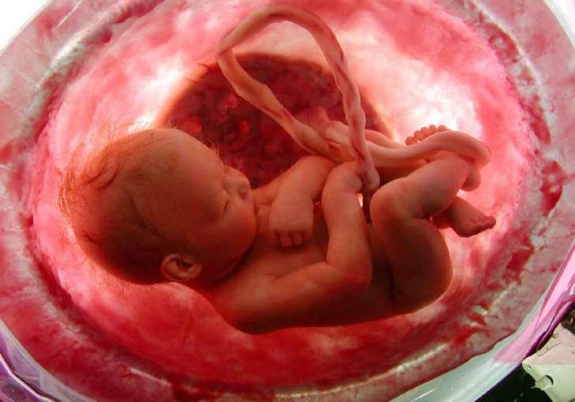
ELE COMPLETA NOVE MESES E ESTÁ PRONTO PARA NASCER.
EM 40 SEMANAS, O QUE ERA APENAS UMA SEMENTINHA TRANSFORMOU-SE EM UM SER HUMANO.

